Slide 1
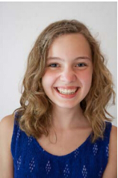
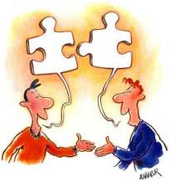
Hannah ist heute unsere Lehrerin.
→ Wir sprechen heute nur Deutsch.
Deshalb …

Slide 2
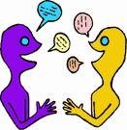
Sprich mit deinem Partner.
A: Ich habe Hunger. Ich esse einen Hamburger.
B: Ah, du hast Hunger. Deshalb isst du einen Hamburger.
B: Ich habe morgen eine Prüfung. Ich muss lernen.
A: Ah, du hast morgen eine Prüfung. Deshalb musst du lernen.
A: Ich bin hundemüde. Ich gehe ins Bett.
B: Ah, du … deshalb …
B: Ich tanze gern. Musik ist wichtig.
A: Ich habe Geburtstag. Ich mache eine Party.

Slide 3
B: Ich komme aus China. Ich spreche gut Chinesisch.
A: Ich lerne jeden Tag Deutsch. Ich spreche gut Deutsch.
B: Ich muss Hausaufgaben machen. Ich habe keine Zeit.
A: Ich mache eine Party. Ich muss Essen und Getränke einkaufen.
B: Ich habe Geburtstag. Ich bekomme viele Geschenke.
A: Ich fotografiere gern. Ich kaufe einen Fotoapparat.
B: Meine Freunde feiern gern. Alle kommen zur Party.

